Slide 1
2
1
1
مراجعة
الدرس 4
الدرس 3
الدرس 2
الدرس 1

Slide 2
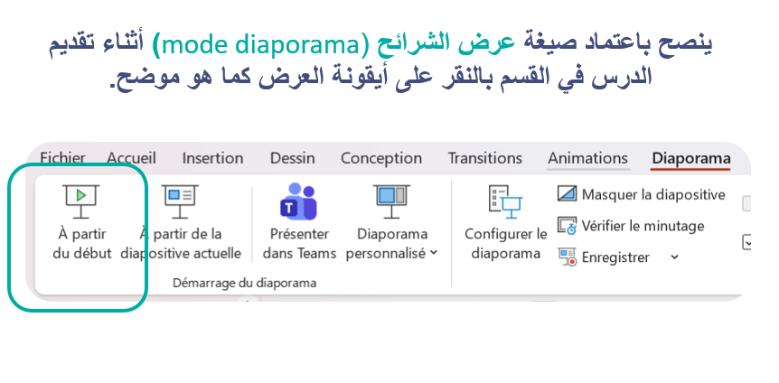
(ة)خاص بالأستاذ

Slide 3



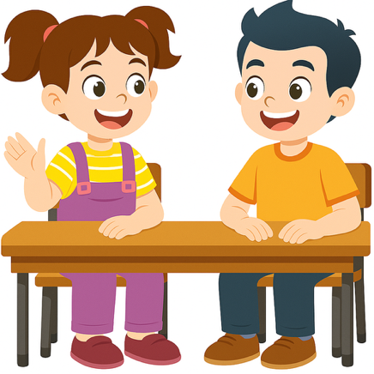

أيقونات توجيهية
توجيهات الأستاذ(ة)
تعيين تلميذ للإجابة
المرور بين الصفوف
عرض فيديو
المرور للشريحة الموالية بعد عرض الفيديو
العمل في ثنائيات

Slide 4

(ة)خاص بالأستاذ
برمجة الأسبوع الأول
الدرس 2
الدرس 1
الأعداد من 0 إلى 999 (1)
الأعداد من 0 إِلى 100 (مراجعة المستلزمات)
الدرس 4
الدرس 3
الدرس 1
الدرس 1
اَلْأَعْدادُ مِنْ 0 إِلى 100 (مُراجَعَةُ الْمُسْتَلْزَماتِ)
إكمال متسلْسلات أشكال هندسية
فصل الملايين: قراءة وكتابة
الأعداد من 0 إلى 999 (2)
مراجعة
مراجعة وتثبيت دروس الأسبوع

Slide 5
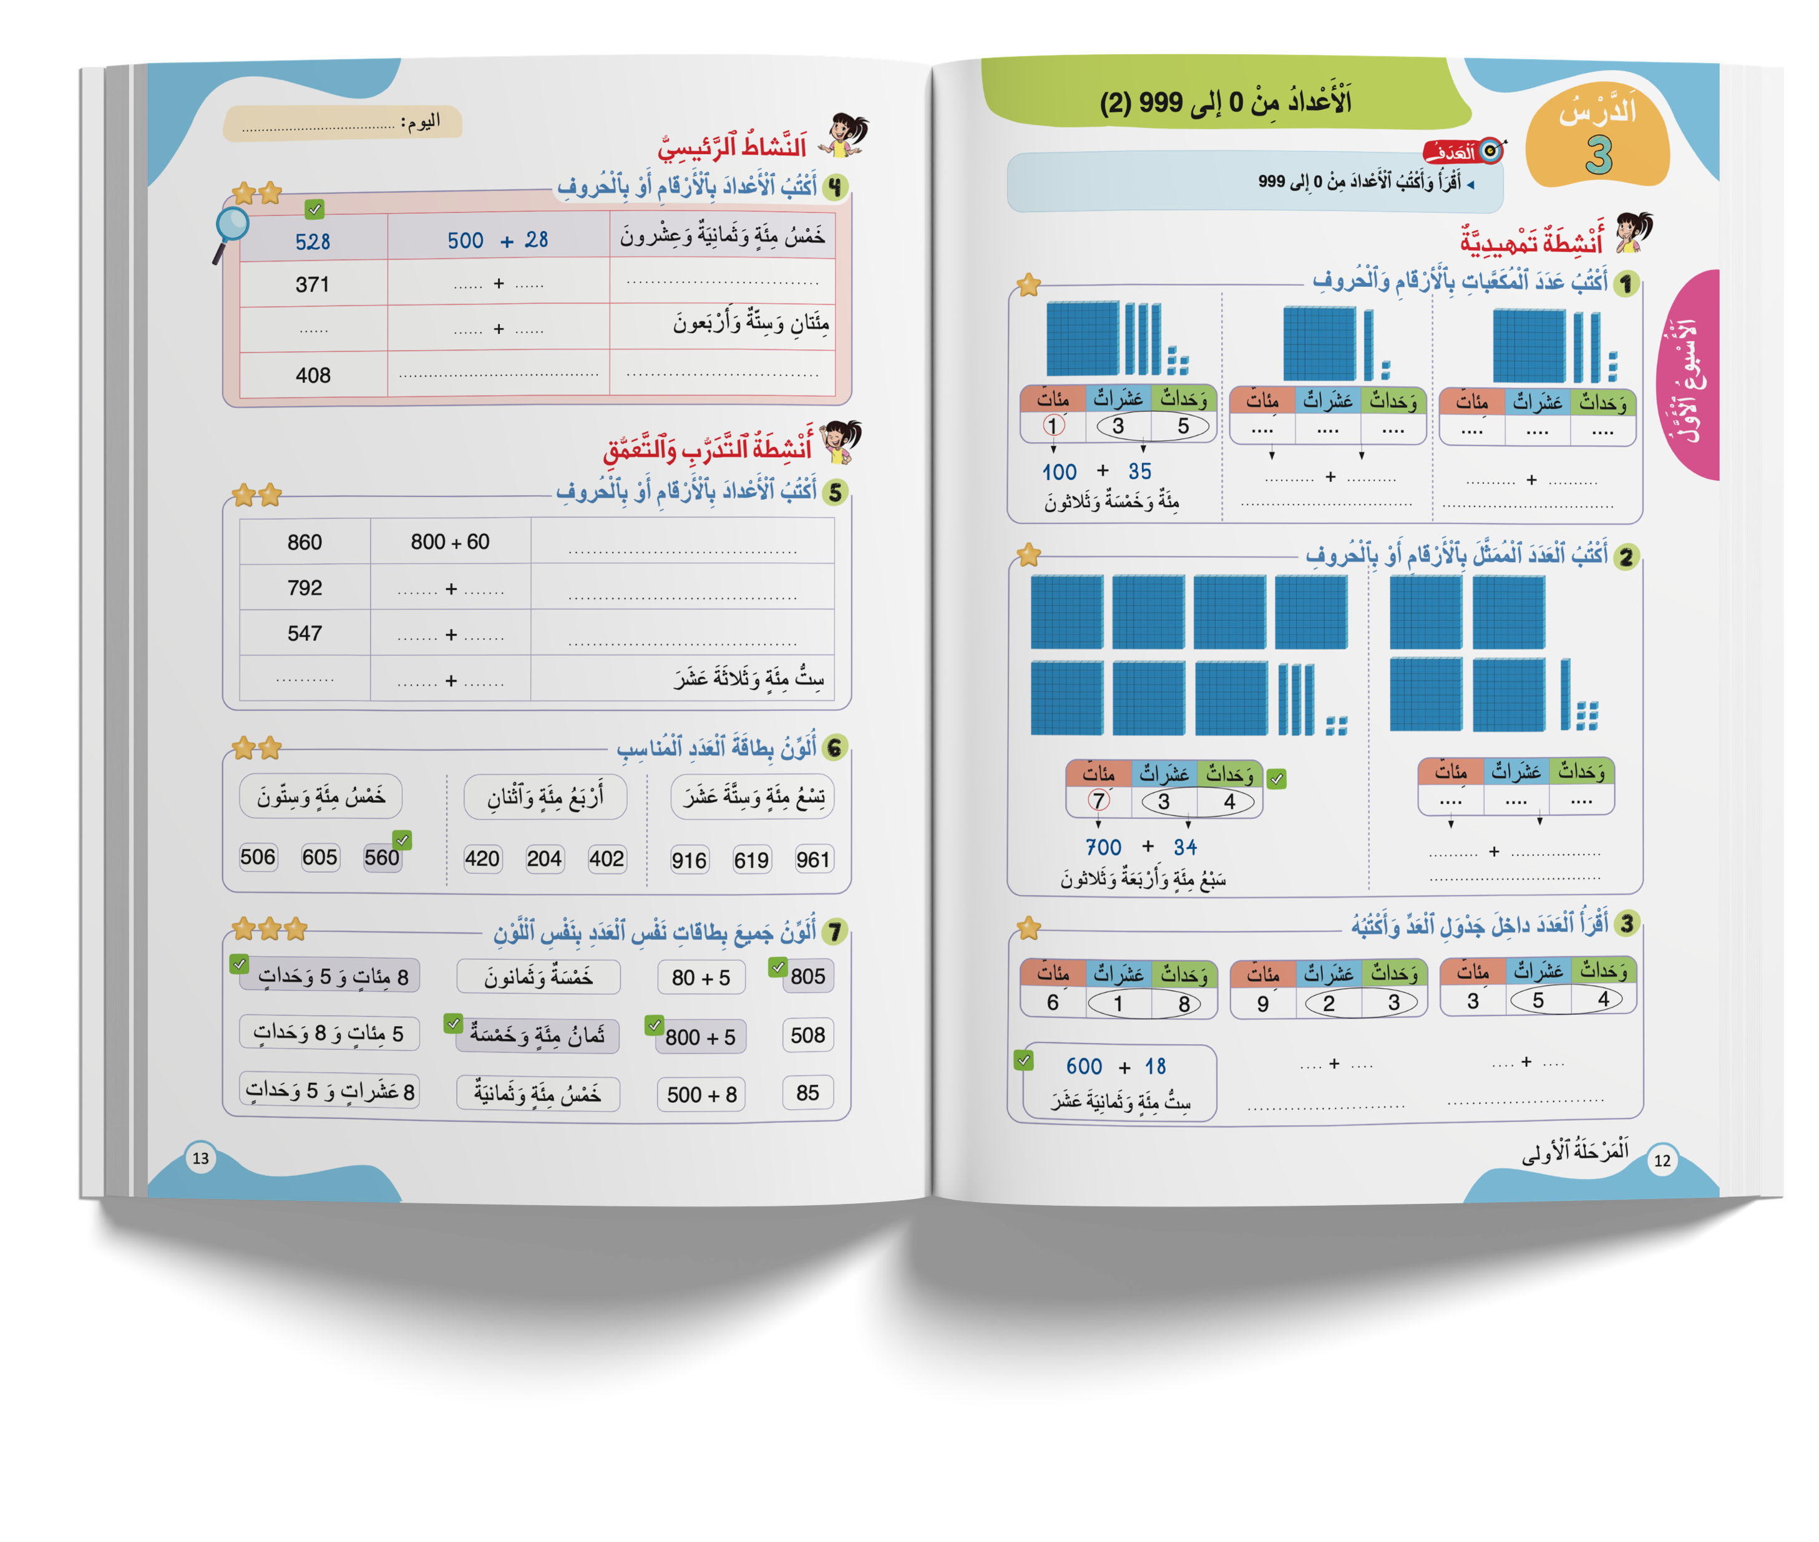
درس اليوم
(ة)خاص بالأستاذ
الْأَعْدادُ مِنْ 0 إِلى 999 (2)

Slide 6
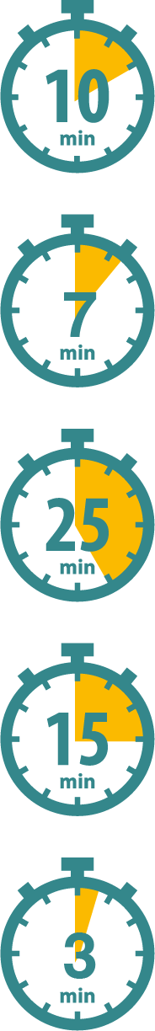
(ة)خاص بالأستاذ
مراحل الدرس
افتتاح الدرس
1
نمذجة
2
ممارسة موجهة
3
ممارسة مستقلة
4
اختتام الدرس
5

Slide 7
(ة)خاص بالأستاذ
عند نهاية الدرس
على الأقل 80% من المتعلمين سيكونون قادرين على:
قراءة وكتابة الأعداد من 0 إلى 999.

Slide 8

(ة)خاص بالأستاذ
افتتاح الدرس
1
تصحيح الواجبات المنزلية
الحساب الذهني
أنشطة تمهيدية
1

Slide 9

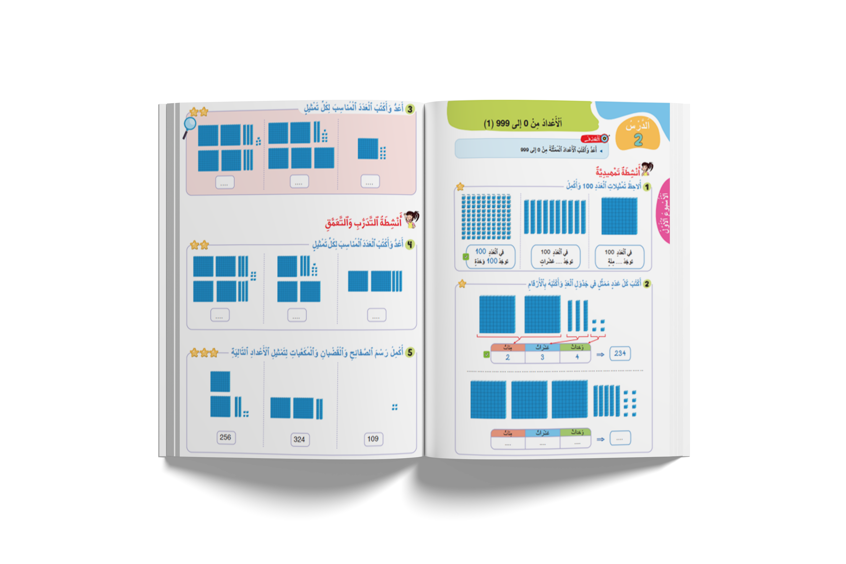
خذوا الكراسة ص 10 ، سنصحح تمارين الواجب المنزلي.

Slide 10
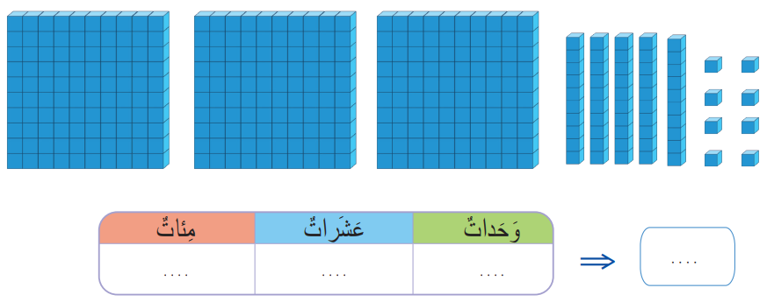
صححوا التمرين رقم 2 . لديكم دقيقة واحدة.
1
3
5
8
358

Slide 11
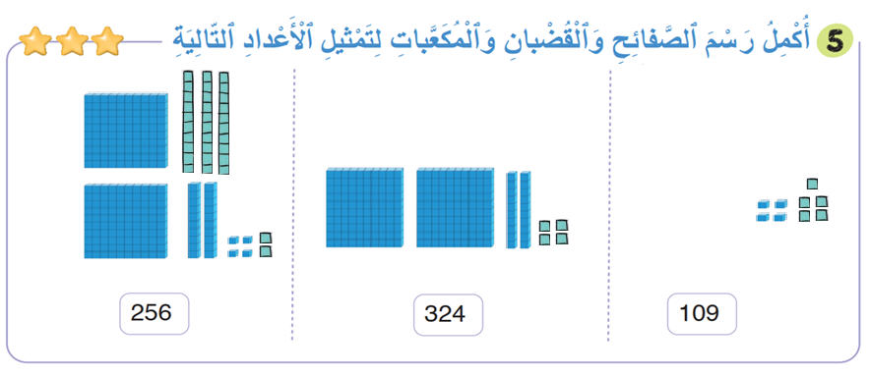

صححوا التمرين رقم 5 الصفحة 11. لديكم دقيقتان.
2

Slide 12


مرحباً، سنتابع درسا جديدا مع مجد وندى.

Slide 13
(ة)خاص بالأستاذ
افتتاح الدرس
1
تصحيح الواجبات المنزلية
الحساب الذهني
أنشطة تمهيدية

Slide 14
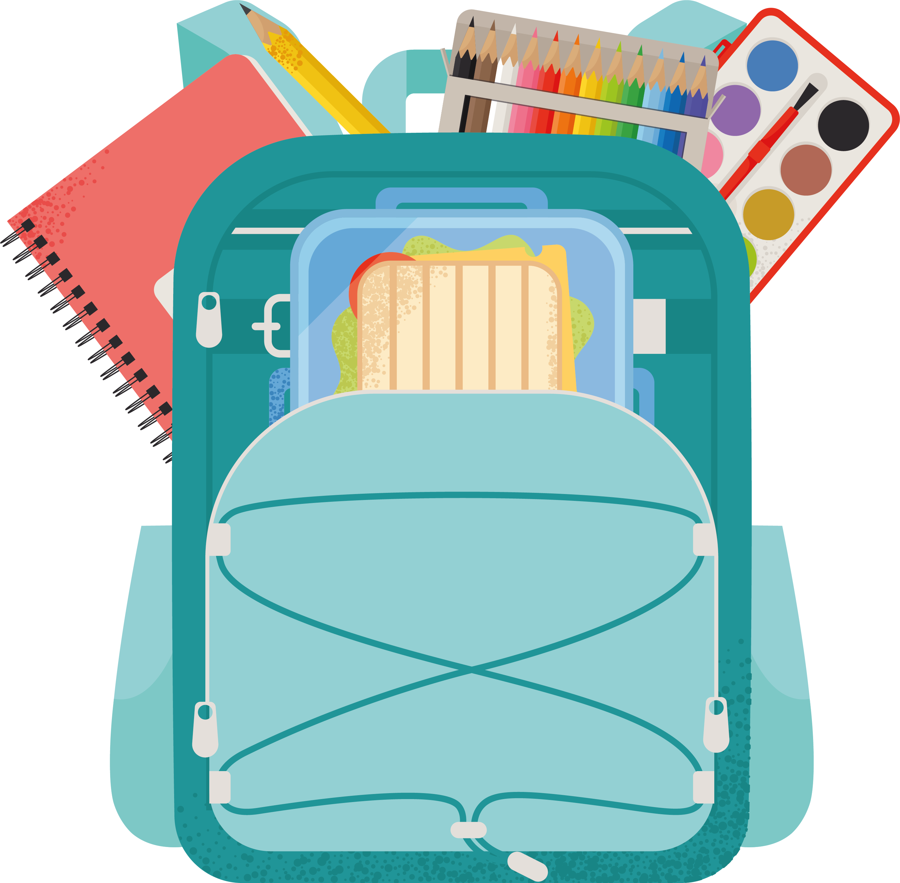

سنبدأ بالحساب الذهني. خذوا دفاتر البحث.

Slide 15

لديكم دقيقة واحدة لإنجاز هذه العمليات. دوّنوا النتيجة فقط على دفاتركم كما في المثال.
A
7 + 2 = …
مثالٌ :
A
9
اُكْتُبوا على دَفاتِرِكُمْ:

Slide 16


عرض فيديو الحساب الذهني

Slide 17
صححوا. لديكم دقيقة واحدة
1

Slide 18
(ة)خاص بالأستاذ
افتتاح الدرس
1
1
تصحيح الواجبات المنزلية
1
الحساب الذهني
أنشطة تمهيدية

Slide 19
من يقوم إلى السبورة ليقرأ هذه الأعداد؟
رددوا الأعداد جماعة.
19
28
56

Slide 20
من يقوم إلى السبورة ليقرأ هذه الأعداد؟
رددوا الأعداد جماعة.
80
73
16

Slide 21

خذوا الألواح.

Slide 22

رقم المئات في هذا العدد هو5. من يشرح لنا كيف توصل إلى الجواب؟
528
5

Slide 23
اكتبوا رقم المئات في هذا العدد.
173
......

Slide 24
ارفعوا الألواح.

Slide 25
صححوا،
173
1

Slide 26
(ة)خاص بالأستاذ
نمذجة
2
قراءة وكتابة أعداد
من ثلاثة أرقام

Slide 27
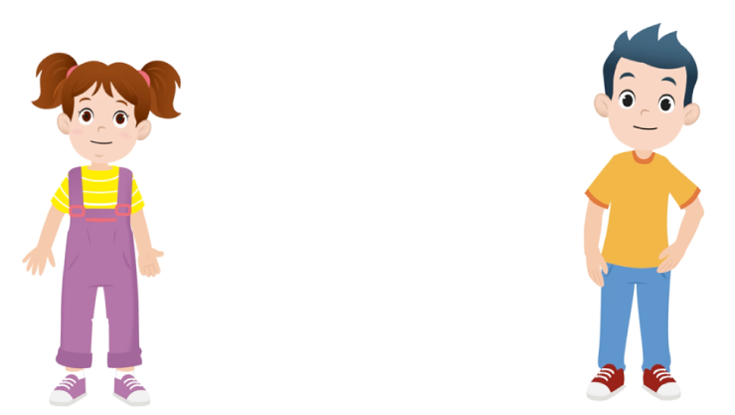
الآن سنتعلم مع مجد وندى كيف نقرأ ونكتب أعدادا من ثلاثة أرقام.

Slide 28
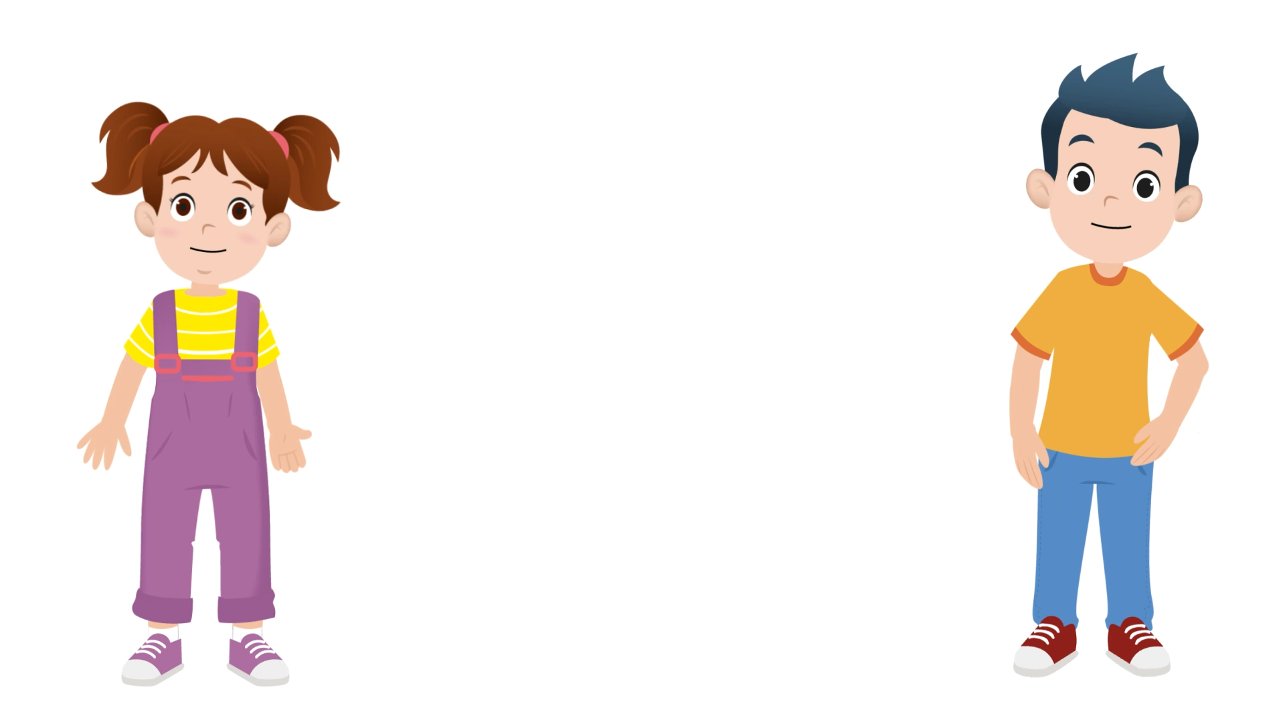
عرض فيديو النمذجة، جزء 1.

Slide 29
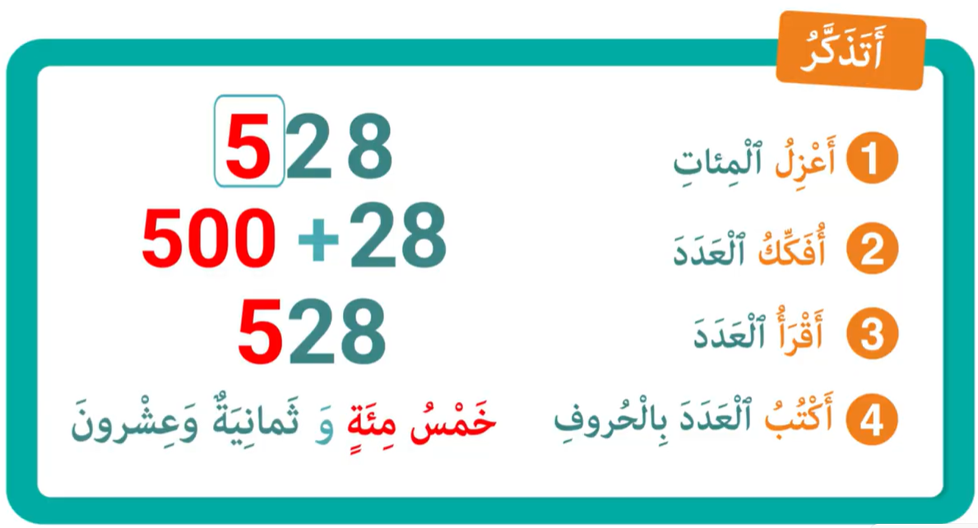
من يذكرنا بما تعلمناه مع مجد وندى؛

Slide 30
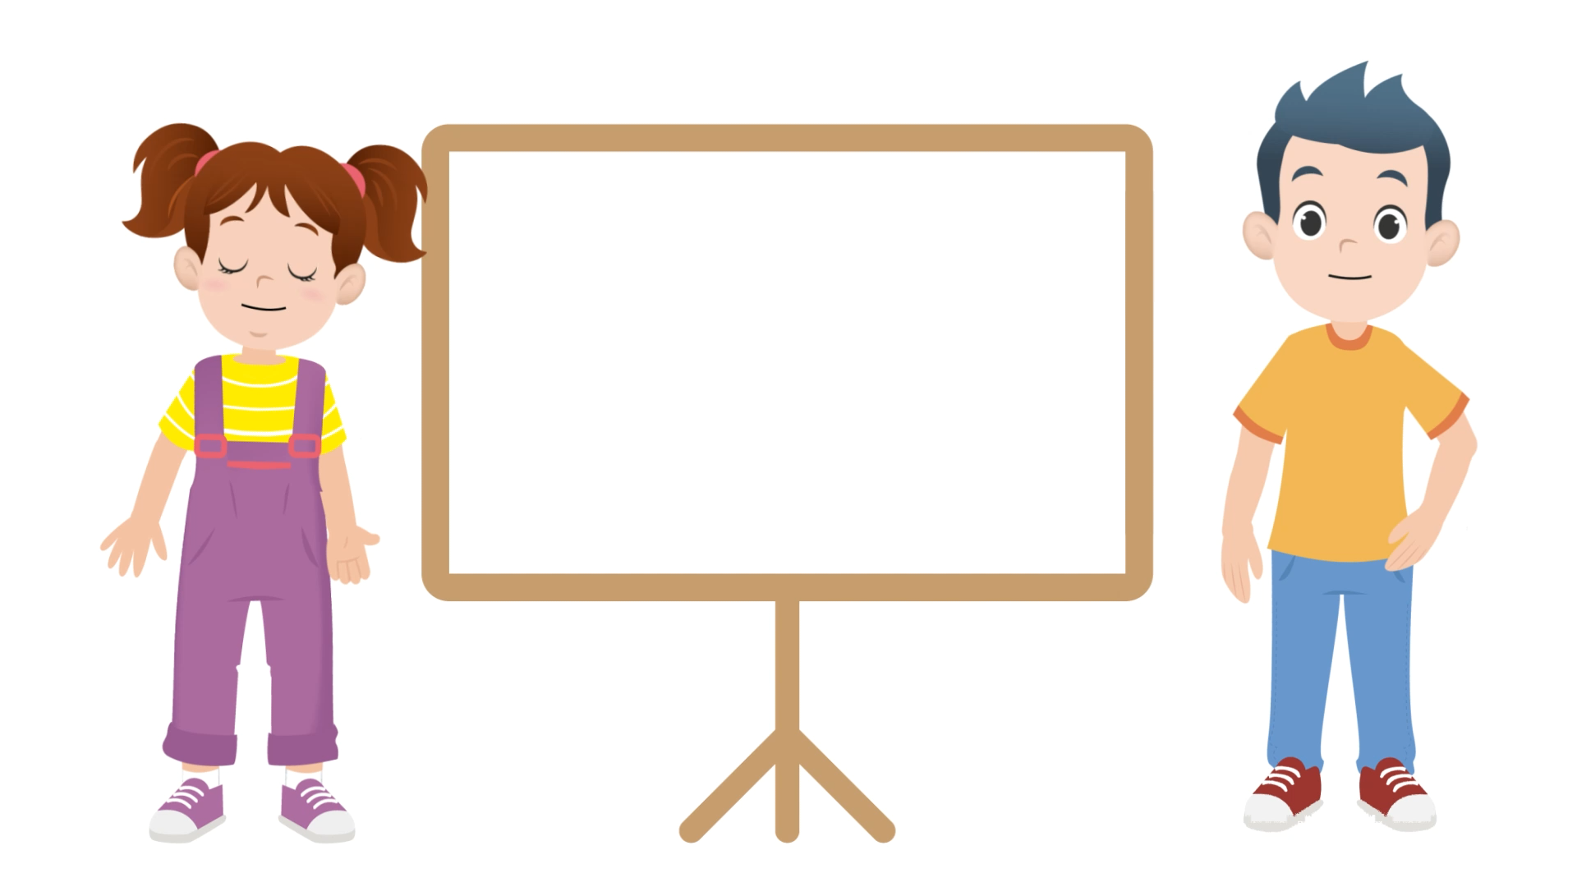
عرض فيديو النمذجة، جزء 2.

Slide 31
(ة)خاص بالأستاذ
ممارسة موجهة
3
النشاط 1
النشاط 2
النشاط 3

Slide 32

خذوا ألواحكم. سنقرأ أعدادا ونكتبها بالحروف.

Slide 33
انتبهوا ، سننجز النشاط خُطْوَةً خطوة مثل مجد وندى.
562

Slide 34


ماذا نفعل في الخطوة الأولى؟
أَكْتُبُ الْعَدَدَ بِالْحُروفِ
4
أَقْرَأُ الْعَدَدَ
3
أُفَكِّكُ الْعَدَدَ
2
أَعْزِلُ الْمِئاتِ
1
562

Slide 35
اكتبوا العدد على الألواح وأحيطوا رقم المئات.
أَكْتُبُ الْعَدَدَ بِالْحُروفِ
4
أَقْرَأُ الْعَدَدَ
3
أُفَكِّكُ الْعَدَدَ
2
أَعْزِلُ الْمِئاتِ
1
562

Slide 36
ارفعوا الألواح.

Slide 37
صححوا. من يشرح لنا كيف عزل مئات العدد؟
أَكْتُبُ الْعَدَدَ بِالْحُروفِ
4
أَقْرَأُ الْعَدَدَ
3
أُفَكِّكُ الْعَدَدَ
2
أَعْزِلُ الْمِئاتِ
1
562

Slide 38
ماذا نفعل في الخطوة الثانية؟
أَكْتُبُ الْعَدَدَ بِالْحُروفِ
4
أَقْرَأُ الْعَدَدَ
3
أُفَكِّكُ الْعَدَدَ
2
أَعْزِلُ الْمِئاتِ
1
562

Slide 39
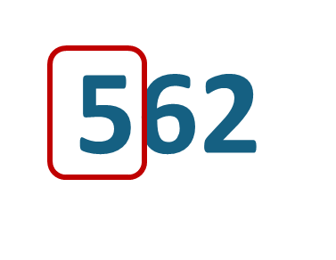
فككوا العدد على الألواح.
أَكْتُبُ الْعَدَدَ بِالْحُروفِ
4
أَقْرَأُ الْعَدَدَ
3
أُفَكِّكُ الْعَدَدَ
2
أَعْزِلُ الْمِئاتِ
1
……….. + ………..

Slide 40
ارفعوا الألواح.

Slide 41
صححوا. من يشرح لنا كيف فكك العدد؟
أَكْتُبُ الْعَدَدَ بِالْحُروفِ
4
أَقْرَأُ الْعَدَدَ
3
أُفَكِّكُ الْعَدَدَ
2
أَعْزِلُ الْمِئاتِ
1
500
62
+

Slide 42
ماذا نفعل في الخطوة الثالثة؟
أَكْتُبُ الْعَدَدَ بِالْحُروفِ
4
أَقْرَأُ الْعَدَدَ
3
أُفَكِّكُ الْعَدَدَ
2
أَعْزِلُ الْمِئاتِ
1
500
62
+

Slide 43
من يقرأ العدد مستعينا بالتفكيك؟ اقرؤوا العدد جماعة.
أَكْتُبُ الْعَدَدَ بِالْحُروفِ
4
أَقْرَأُ الْعَدَدَ
3
أُفَكِّكُ الْعَدَدَ
2
أَعْزِلُ الْمِئاتِ
1
500
62
+

Slide 44
اكتبوا العدد بالحروف على الألواح.
أَكْتُبُ الْعَدَدَ بِالْحُروفِ
4
أَقْرَأُ الْعَدَدَ
3
أُفَكِّكُ الْعَدَدَ
2
أَعْزِلُ الْمِئاتِ
1
..............................................

Slide 45
ارفعوا الألواح.

Slide 46
صححوا.
أَكْتُبُ الْعَدَدَ بِالْحُروفِ
4
أَقْرَأُ الْعَدَدَ
3
أُفَكِّكُ الْعَدَدَ
2
أَعْزِلُ الْمِئاتِ
1
خَمْسُ مِئَةٍ وَاثْنانِ وَسِتّونَ

Slide 47
(ة)خاص بالأستاذ
ممارسة موجهة
3
النشاط 1
النشاط 2
النشاط 3

Slide 48
اكتبوا الآن تفكيك العدد "تسع مئة وثمانون"
تِسْعُ مِئَةٍ وَثَمانونَ
……. + …….

Slide 49
ارفعوا الألواح.

Slide 50
صححوا. من يشرح لنا كيف فكك العدد؟
تِسْعُ مِئَةٍ وَثَمانونَ
900 + 80

Slide 51
اكتبوا العدد بالأرقام.
تِسْعُ مِئَةٍ وَثَمانونَ
900 + 80
………

Slide 52
ارفعوا الألواح.

Slide 53
صححوا. من يشرح لنا كيف توصل إلى الجواب؟
تِسْعُ مِئَةٍ وَثَمانونَ
900 + 80
980

Slide 54
(ة)خاص بالأستاذ
ممارسة موجهة
3
النشاط 1
النشاط 2
النشاط 3

Slide 55
الآن خذوا كراساتكم الصفحة 13

Slide 56
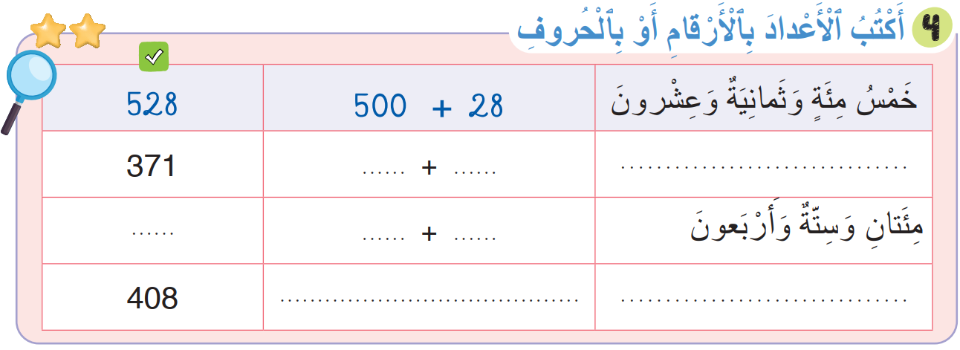

لديكم 5 دقائق لإنجاز هذا النشاط، سأمر بين الصفوف لمساعدتكم.
5

Slide 57
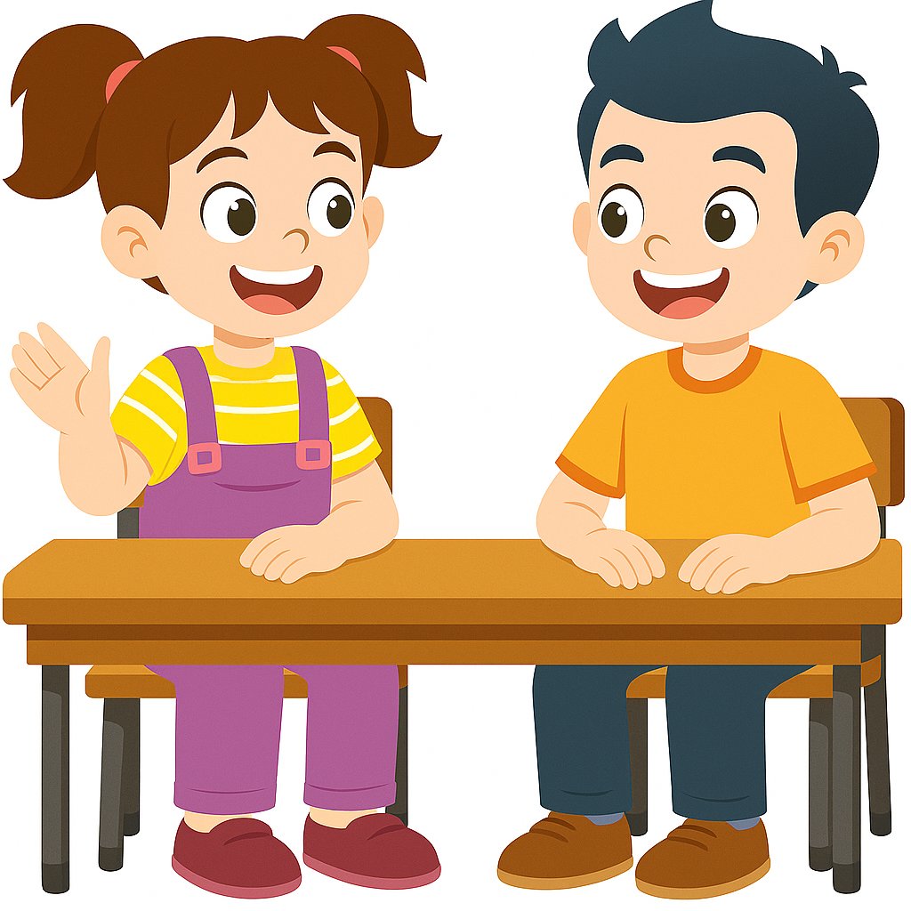
الآن؛ ستشتغلون في ثنائيات
كل واحد يقارن إنجازه مع إنجاز زميله. تأكدوا أنكم اتبعتم الخطوات بشكل سليم.

Slide 58
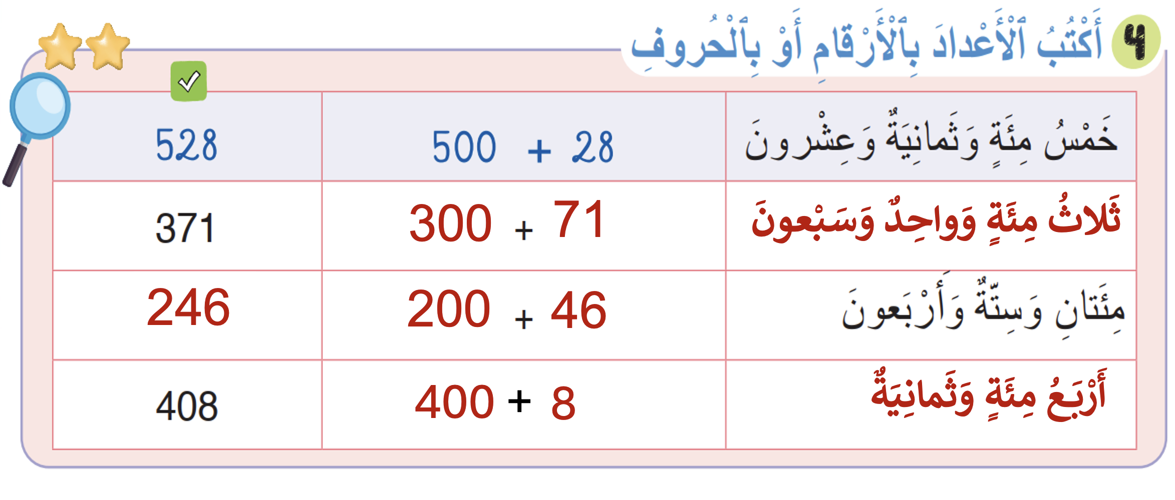
صححوا. لديكم دقيقتان.
2

Slide 59
(ة)خاص بالأستاذ
ممارسة مستقلة
4
أنجز بمفردي

Slide 60
على الصفحة 13 أنجزوا النشاط رقم 5. لديكم 5 دقائق.
سأمر بين الصفوف لأقدم المساعدة إليكم وأدون ملاحظاتي في كراساتكم.
5

Slide 61
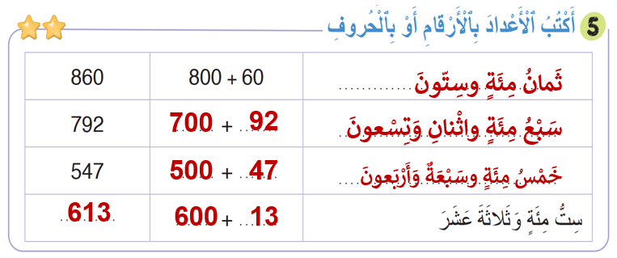
صححوا. لديكم دقيقتان.
2

Slide 62
(ة)خاص بالأستاذ
اختتام الدرس
5

Slide 63
انتبهوا جيدا! أكملوا في المنزل الأنشطة التي لم نقم بإنجازها في الصفحتين 12 و 13.

Slide 64
إلى اللقاء. في الحصة القادمة، سنقوم بتصحيح الأنشطة المنجزة في المنزل.

Slide 65
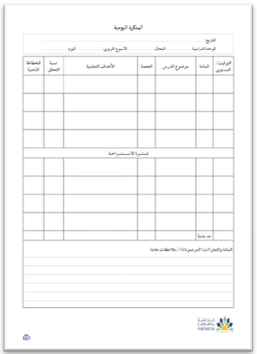
(ة)خاص بالأستاذ
بناء على إنجازات المتعلمين خلال الممارسة المستقلة
ما تقديرك لنسبة التحكم في هدف الدرس؟
تسجل النسبة على صفحة اليوم من مذكرة الأستاذ.

